Slide 1
Tiết 3: Luyện tập
GV: NGUYỄN THỊ VÂN ANH

Slide 2




HS được củng cố kiến thức về các qui tắc nhân đơn thức với đa thức, nhân đa thức với đa thức
- Chăm chỉ: chú ý lắng nghe, đọc, làm bài tập, vận dụng kiến thức vào thực hiện
- Trung thực: bài toán vận dụng thực tiễn cần trung thực.
- Trách nhiệm: khi thực hiện hoạt động nhóm, báo cáo kết quả hoạt động nhóm.
Kiến thức
NL tính toán và sử dụng dụng cụ toán học khi thực hiện nhân đơn thức với đa thức, nhân đơn thức với đơn thức ;
NL tư duy toán học khi làm bài tập; NL sử dụng ngôn ngữ toán học khi đọc, trình bày, nhận xét.
Mục tiêu
Năng lực
Phẩm chất

Slide 3
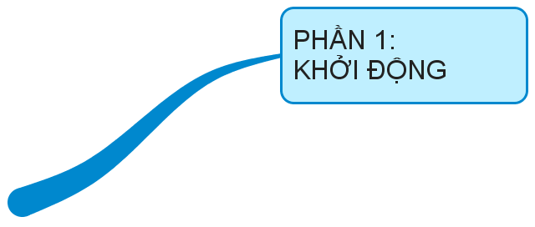

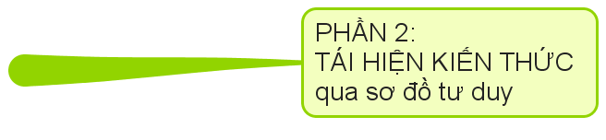
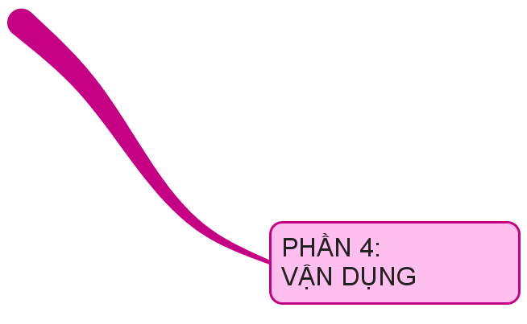
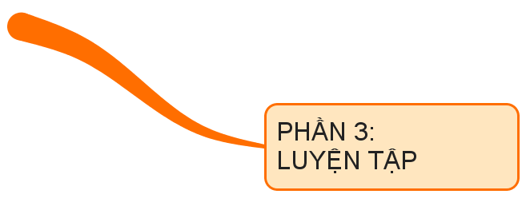

Slide 4


THIẾT BỊ DẠY HỌC VÀ HỌC LIỆU
1. Giáo viên: SGK, kế hoạch bài dạy, thước thẳng có chia đơn vị, bảng phụ, máy chiếu, phiếu bài tập (các bài tập bổ sung).
2. Học sinh: SGK, thước thẳng có chia đơn vị, bảng nhóm.

Slide 5

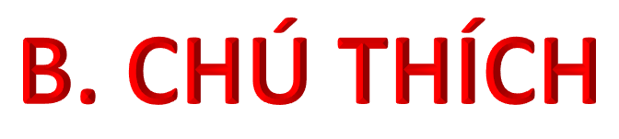









Slide 6
HOẠT ĐỘNG 1
Khởi động

Slide 7

Khởi động
HỌC SINH 1 | HỌC SINH 2
- Lập sơ đồ từ duy và phát biểu qui tắc nhân đơn thức với đa thức.
- Thực hiện Bài tập 1a.
- Lập sơ đồ từ duy và phát biểu quy tắc nhân đa thức với đa thức.
- Thực hiện Bài tập 1b.
Notes:
Riêng phần vận dụng giải bài tập 1a,b sẽ đưa đề bài khi hs trả lời đúng quy tắc

Slide 8

- Lập sơ đồ tư duy và phát biểu quy tắc nhân đơn thức với đa thức.
HS 1:
Đơn thức
nhân đa thức
- Thực hiện bài tập 1a.
Notes:
Riêng phần vận dụng giải bài tập 1a,b sẽ đưa đề bài khi hs trả lời đúng quy tắc

Slide 9



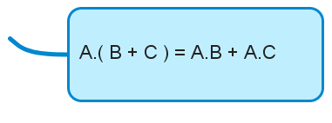
Muốn nhân một đơn thức với một đa thức, ta nhân đơn thức với từng hạng tử của đa thức rồi cộng các tích với nhau.
Bài tập 1a. Làm tính nhân.

Slide 10
Lập sơ đồ tư duy và phát biểu quy tắc nhân
đa thức với đa thức.
HS 2:
Đa thức
nhân đa thức
Thực hiện bài tập 1b.
Notes:
Riêng phần vận dụng giải bài tập 1a,b sẽ đưa đề bài khi hs trả lời đúng quy tắc

Slide 11



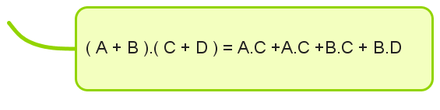
Muốn nhân một đa thức với một đa thức, ta nhân mỗi hạng tử của đa thức này với từng hạng tử của đa thức kia rồi cộng các tích với nhau.
Bài tập 1b. Làm tính nhân.

Slide 12
HOẠT ĐỘNG
2
Tái hiện kiến thức

Slide 13
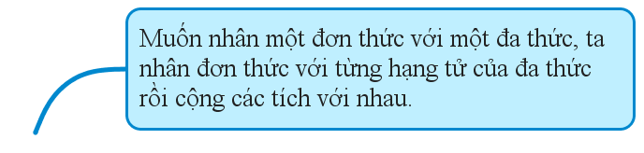
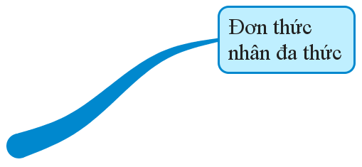
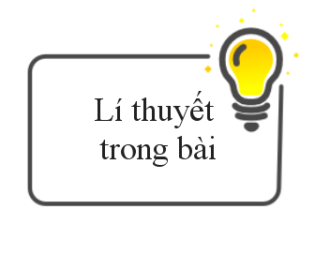
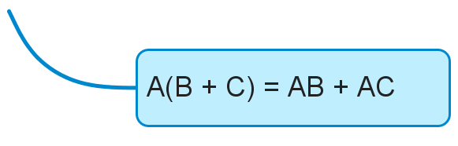
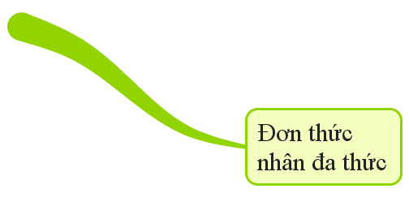
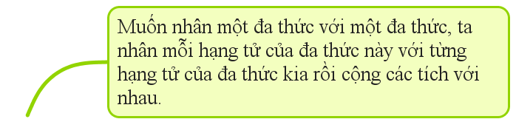
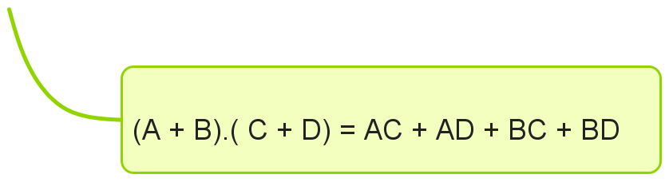

Slide 14
HOẠT ĐỘNG 3
Luyện tập

Slide 15
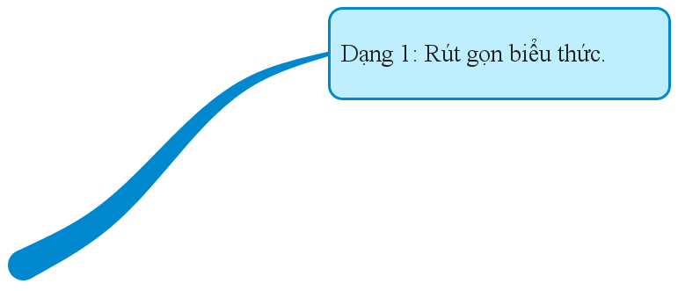

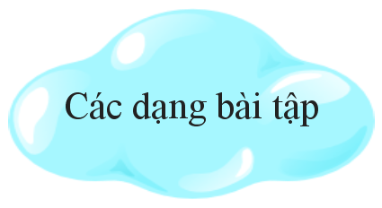
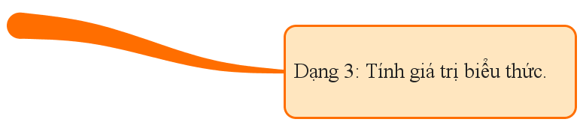
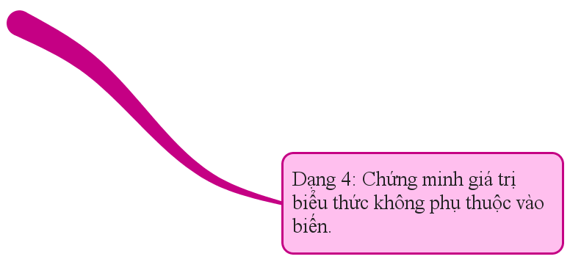

Slide 16

Dạng 1.
Rút gọn biểu thức.

Slide 17

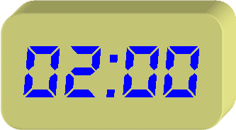
Bài tập 2: (Bài 1b,c – SGK-5) Làm tính nhân.

Slide 18

Bài tập 3: (Bài 10– SGK-8) Thực hiện phép tính.

Slide 19
Dạng 2.
Tìm giá trị chưa biết.

Slide 20
Bài tập 4: (Bài 3– SGK-5) Tìm x, biết:
Vậy x = 5
Vậy x = 2

Slide 21
Bài tập 5: (Bài 13 – SGK-9) Tìm x, biết:
Notes:
Chiếu đề bài

Slide 22
Bài tập 5: Tìm x, biết:
a) (Bài 13– SGK-9) Tìm x, biết:
Vậy
Vậy x = 1

Slide 23
Dạng 3.
Tính giá trị biểu thức.

Slide 24
Bài tập 6: (Bài 2a– SGK-5) Thực hiện phép tính nhân, rút gọn rồi tính giá trị của biểu thức.
tại x = - 6 và y = 8
Giải:
Thay x = - 6 và y = 8 vào biểu thức đã thu gọn, ta được:
Notes:
Thu gọn biểu thức
Thay giá trị của x và y vào biểu thức thu gọn trên

Slide 25
Bài tập 7: (Bài 12– SGK-8)
Tính giá trị của biểu thức
trong mỗi trường hợp: a) x = 0 b) x =15
Giải:
a) Thay x = 0 vào biểu thức đã thu gọn, ta được:
b) Thay x = 15 vào biểu thức đã thu gọn, ta được:
Notes:
Thu gọn biểu thức
Thay giá trị của x và y vào biểu thức thu gọn trên

Slide 26
Dạng 4.
Chứng minh biểu thức không phụ thuộc vào biến.

Slide 27
Bài tập 8: (Bài 11– SGK-8)
Chứng minh giá trị của biểu thức sau không phụ thuộc vào giá trị của biến:
Giải:
Giá trị của biểu thức trên luôn bằng -8 với mọi giá trị của biến x.
Vậy giá trị của biểu thức trên không phụ thuộc vào giá trị của biến x.
Notes:
Cho hs thu gọn biểu thức
Cho hs nhân xét về giá trị của biểu thức sau khi thu gọn được

Slide 28
HOẠT ĐỘNG 4
Vận dụng:

Slide 29
Bài tập 9: (Bài 14– SGK-9)
Tìm ba số tự nhiên chẵn liên tiếp, biết tích của hai số sau lớn hơn tích của hai số đầu là 192.
Giải:
Gọi ba số tự nhiên chẵn liên tiếp lần lượt là a, a + 2, a + 4. Theo đề bài ta có:
Vậy ba số tự nhiên chẵn liên tiếp cần tìm là 46, 48, 50.
Notes:
- Thế nào là số tự nhiên chẵn
Nếu gọi số tự nhiện chẵn là a, thì số tự nhiên chẵn tiếp theo là gì?
Lập tích của hai số đầu và lập tích của hai số sau
Theo đề bài, lập biểu thức liên hệ

Slide 30
Bài tập 10:
Chứng minh
Hướng dẫn:
Thực hiện phép nhân đa thức ở vế trái,
Thu gọn sao cho bằng vế phải
- Thì đẳng thức được chứng minh

Slide 31


ĐIỀU CHẾ VẮC XIN

Slide 32

LUẬT CHƠI
+ Có 6 câu hỏi, Các câu hỏi này được đánh số từ 1 đến 6.
+ Mỗi học sinh được được quyền trả lời 1 câu hỏi bằng cách giơ tay nhanh nhất giành quyền trả lời câu hỏi.
+ Sau khi câu hỏi được đưa ra, học sinhsuy nghĩ và trả lời trong vòng 30s.
+ Với mỗi câu trả lời, học sinh sẽ giúp nhà nghiên cứu tìm ra một chất để điều chế vắc xin. Sau khi tìm đủ 6 chất thì có thể tạo ra vắc xin phòng dịch bệnh và học sinh sẽ được cộng 2 điểm vào tổng số điểm thi đua tuần của mình.
+ Sau khi kết thúc, giáo viên chiếu bảng thống kê lên màn hình, học sinh nào có số điểm cao nhất với thời gian nhanh nhất sẽ trở thành nhà nghiên cứu chế tạo thành công Vác – xin đẩy lùi dịch Covid-19.

Slide 33

Câu 1:
Nhân đa thức x + 1 với đa thức x + 2 ta được tích là:
A
B
C
C
D
Notes:
Hs chọn đáp án nào, GV bấm vào chữ cái của lựa chọn đó, kết quả sẽ hiện ra theo lụa chọn.

Slide 34
Câu 2:
Nhân đa thức với đa thức 5x - 2 ta được tích là:
A
B
C
D
D
Notes:
Hs chọn đáp án nào, GV bấm vào chữ cái của lựa chọn đó, kết quả sẽ hiện ra theo lụa chọn.

Slide 35
Câu 3:
Đa thức nào sau đây không phụ thuộc vào biến:
A
B
B
C
D
Notes:
Hs chọn đáp án nào, GV bấm vào chữ cái của lựa chọn đó, kết quả sẽ hiện ra theo lụa chọn.

Slide 36
Câu 4:
Giá trị của biểu thức tại x = -1 là:
A
-1
B
B
0
C
1
D
2
Notes:
Hs chọn đáp án nào, GV bấm vào chữ cái của lựa chọn đó, kết quả sẽ hiện ra theo lụa chọn.

Slide 37
Câu 5:
Tích của đa thức và đa thức 2x -3y bằng:
A
B
C
D
D
Notes:
Hs chọn đáp án nào, GV bấm vào chữ cái của lựa chọn đó, kết quả sẽ hiện ra theo lụa chọn.

Slide 38
Câu 6:
Giá trị biểu thức tại x = 1000 bằng:
A
B
1000
C
0
D
D
1
Notes:
Hs chọn đáp án nào, GV bấm vào chữ cái của lựa chọn đó, kết quả sẽ hiện ra theo lụa chọn.

Slide 39
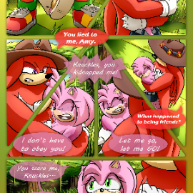
Hướng dẫn về nhà
Xem lại các bài đã giải.
Nghiên cứu trước bài 3: Những hằng đẳng thức đáng nhớ.
Làm bài tập trong SBT và yêu cầu phần vận dụng.
Chuẩn bị bài mới.

